Slide 1
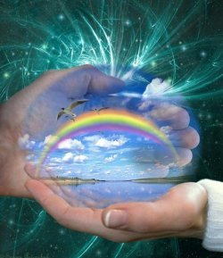
Неси добро у світ природи

Slide 2
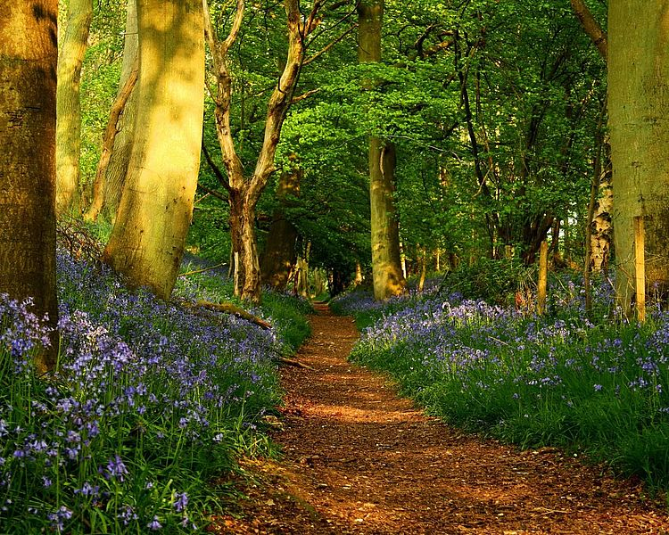
Л І С

Slide 3
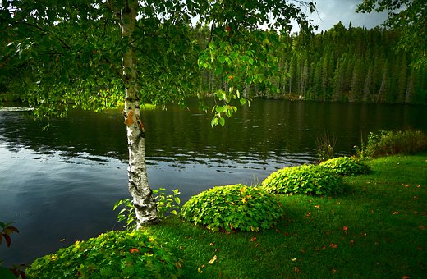

Slide 4
Д Е В І З
Немає лісу — посадіть!
Мало лісу — бережіть!
Багато лісу — не губіть!

Slide 5
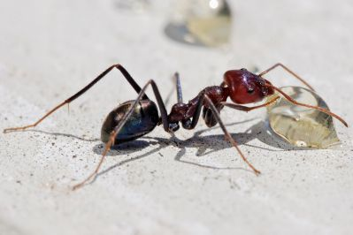
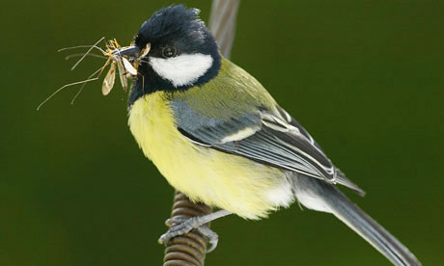

Slide 6
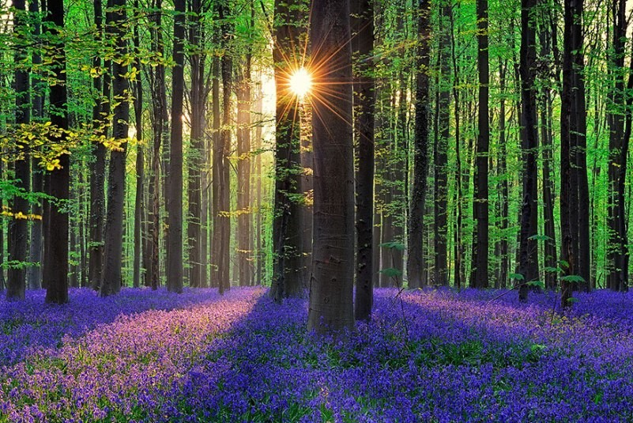

Slide 7
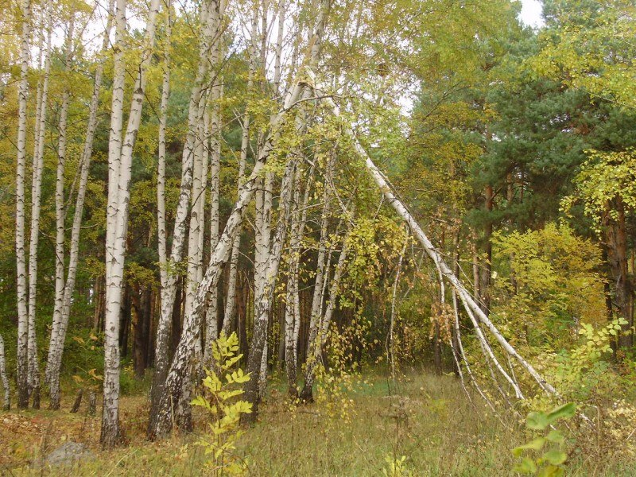

Slide 8
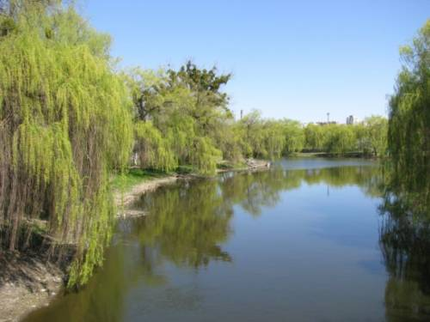
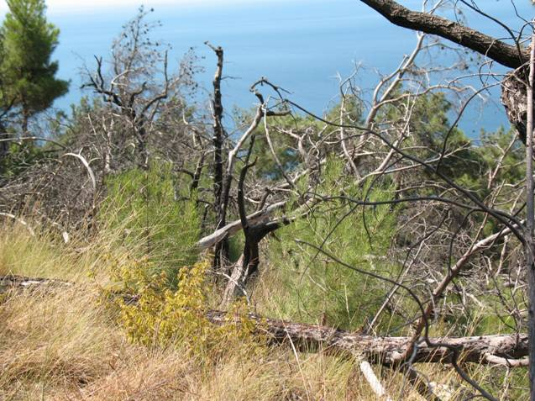
Яке жорстоке серце треба мати,
щоб таку красу навіки зруйнувати?!

Slide 9
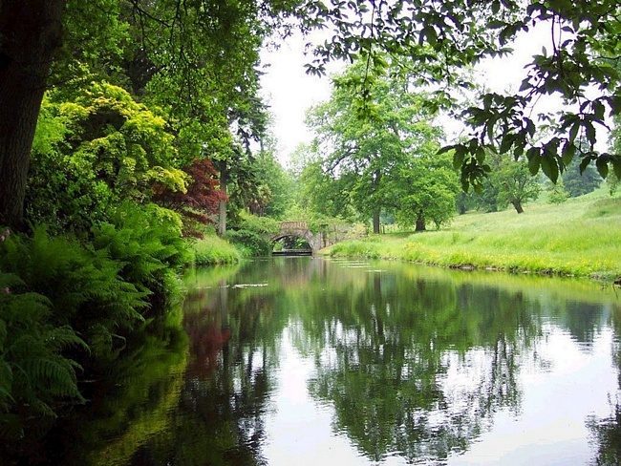
В О Д А

Slide 10
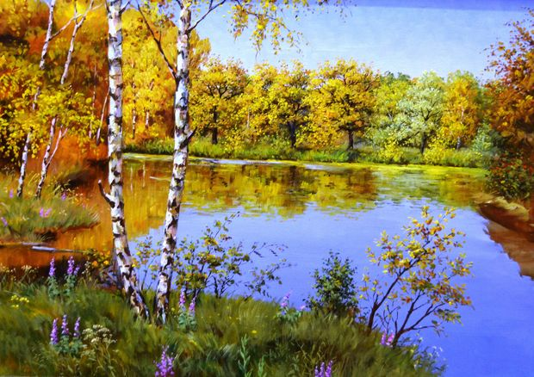

Slide 11
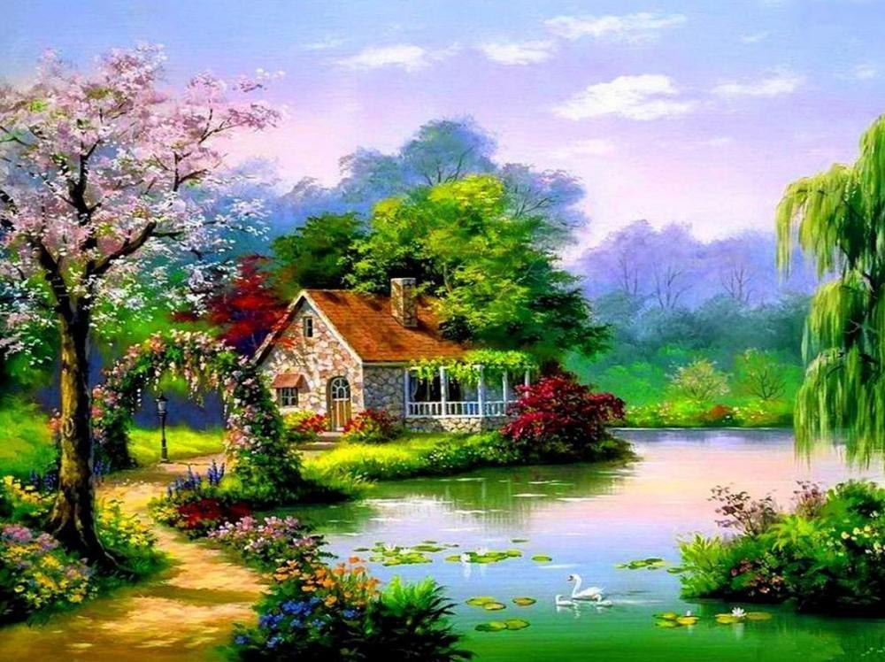

Slide 12
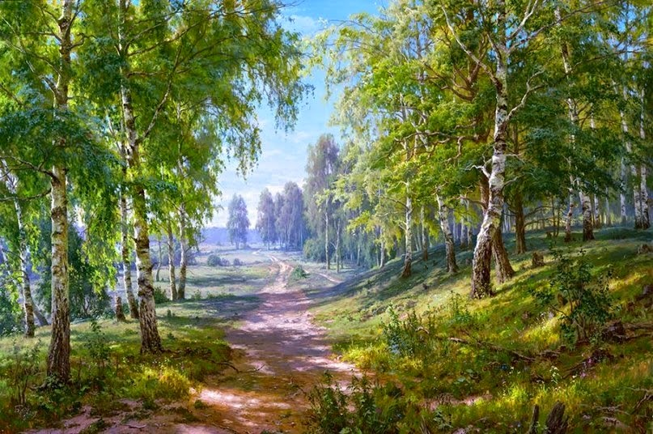

Slide 13

Червона книга України
Основний державний документ, у якому містяться узагальнені відомості про сучасний стан видів тварин і рослин України, що перебувають під загрозою зникнення.

Slide 14

Я зірвав квітку,
й вона зів’яла .
Я спіймав жука, й він помер
у мене в долоні.
І тоді я зрозумів, що відчути природу можна лише серцем.

Slide 15
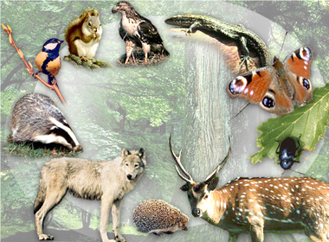
Природа нам дала свої закони.
Їх памятай і повсякчас виконуй!

Slide 16
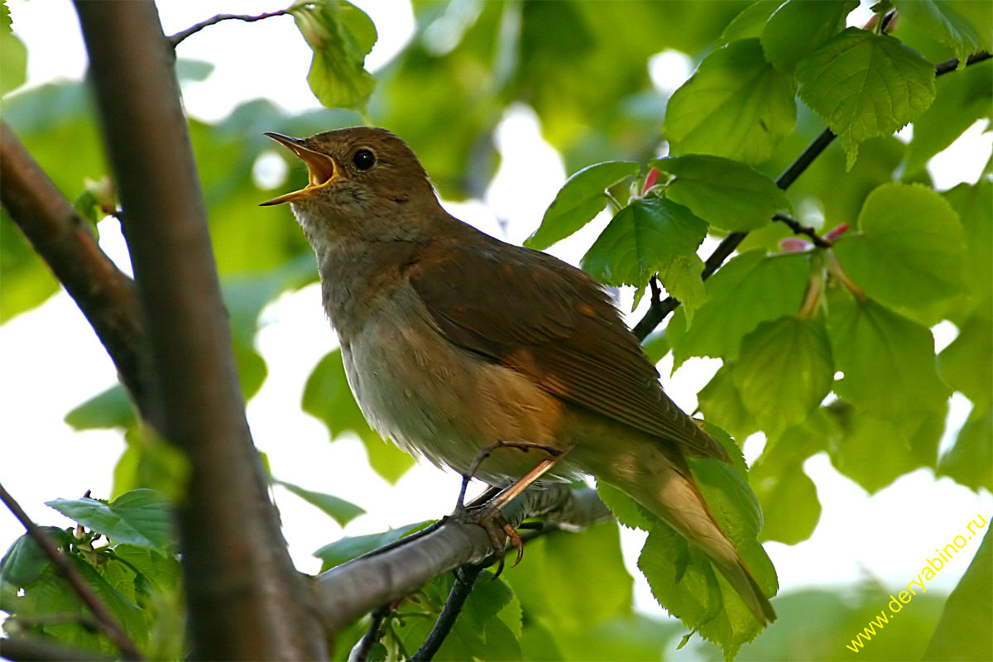
Закон співучого солов’я
Будемо оспівувати красу рідної землі, як соловей!

Slide 17
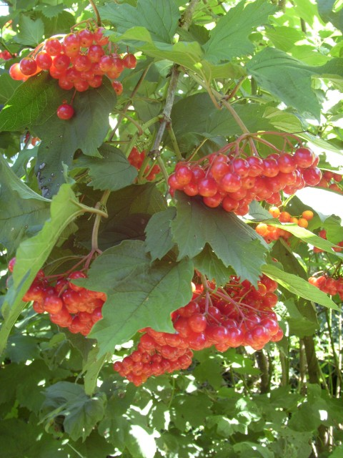
Закон червоної калини
Будемо прикрашати землю добрими справами, як калина гай!

Slide 18
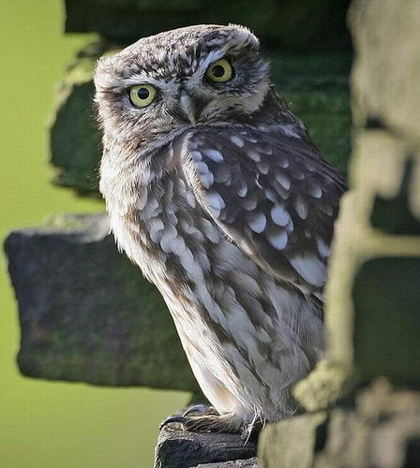
Закон мудрої сови
Будемо спостерігати,
навчатися, діяти
й відповідати
за свої вчинки!

Slide 19
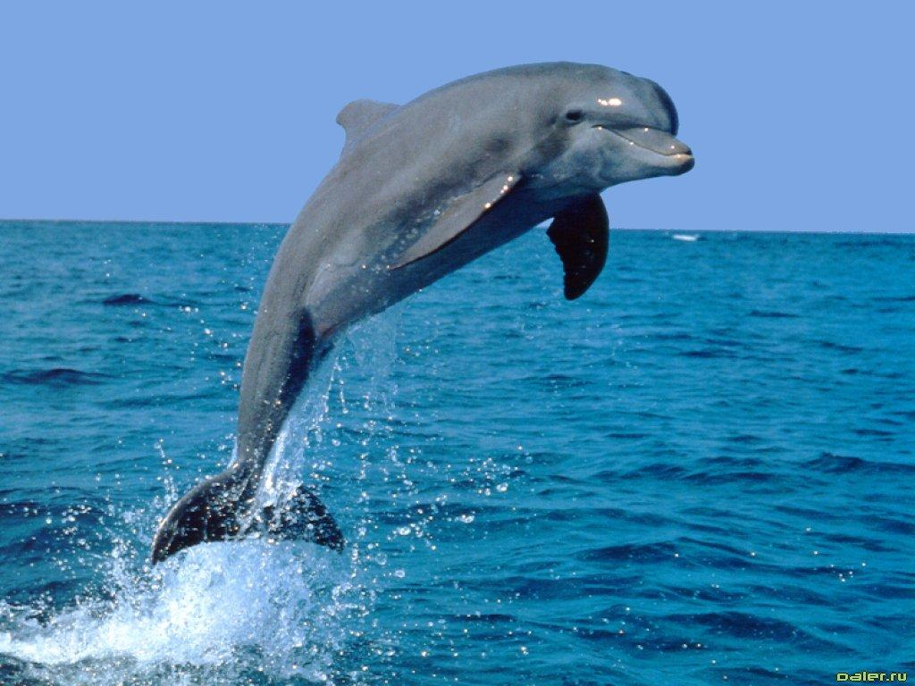
Закон доброго дельфіна
Будемо допомагати кожному, хто цього потребує, як дельфін в морі!

Slide 20
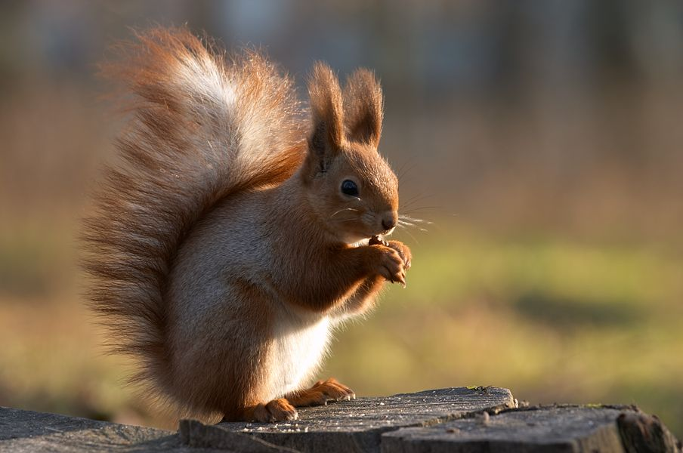
Закон турботливої білочки
Будемо брати від природи лише необхідне, піклуючись про оновлення природних багатств!

Slide 21
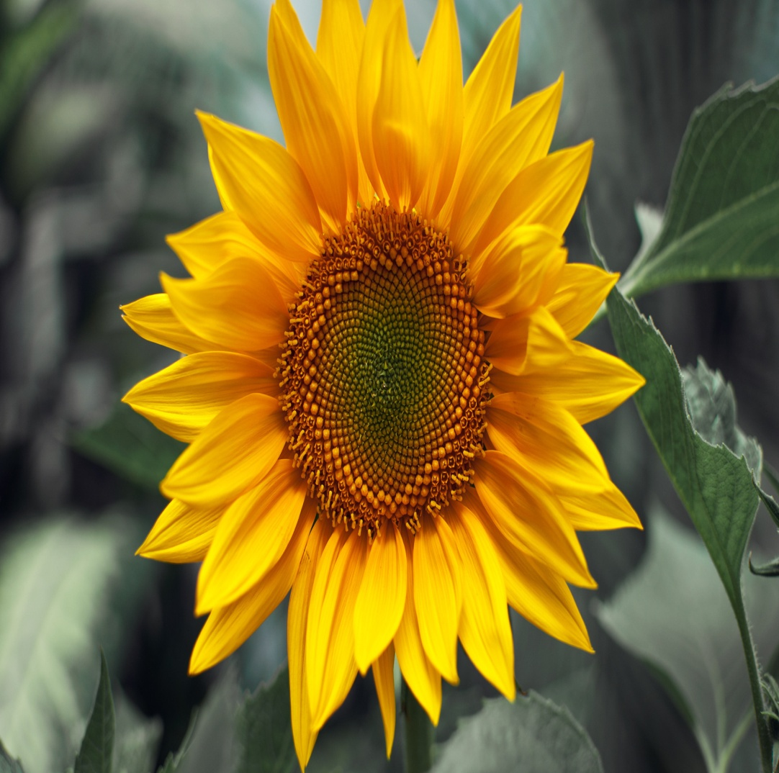
Закон золотого соняшника
Кожна істота, яка живе на землі, - незамінна. Вона має право на сонце, повітря й воду!

Slide 22
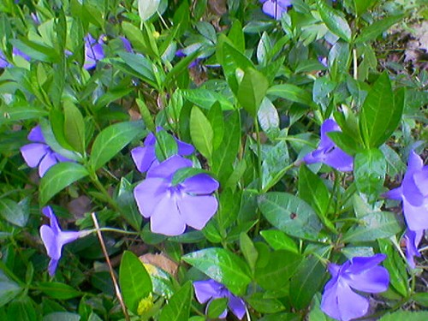
Закон вічнозеленого барвінку
Будемо завжди пам'ятати про перевагу законів природи над законами людськими!

Slide 23


Slide 24



